Slide 1
পৌরনীতি ও সু-শাসন ক্লাশে সবাইকে শুভেচ্ছা ও স্বাগতম

Slide 2
পরিচিতি
মোঃ আজহারুল ইসলাম,
সহকারি অধ্যাপক,
জাংগালিয়া ইউনিয়ন স্কুল এন্ড কলেজ,
পাকুন্দিয়া- কিশোরগঞ্জ,
মোবাইল নং ০১৭১২৩৮৯৭৫২ ,
শ্রেণীঃ দ্বাদশ,
পৌরনীতি ও সু-শাসন,
অধ্যায়ঃ তৃতীয়,
বিষয়ঃ হোসেন শহীদ সোহরাওয়ার্দী,
সময়ঃ ৫০ মিনিট,
তারিখঃ১০/০5/২০২০

Slide 3
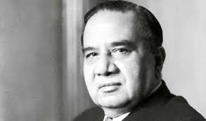
হোসেন শহীদ সোহরাওয়ার্দী,

Slide 4
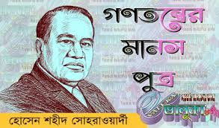

Slide 5
বাংলাদেশ আওয়ামী-লীগের প্রতিষ্টাতা হোসেন শহীদ সোহরাওয়ার্দী,

Slide 7
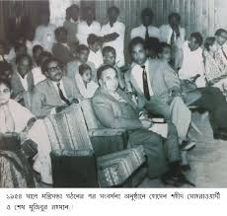
১৯৫৪ সালের নির্বাচনে জয় পর সংবর্ধনা অনুষ্টানে হোসেন শহীদ সোরাওয়ার্দী ও শেখ মুজিবুর রহমান,

Slide 8
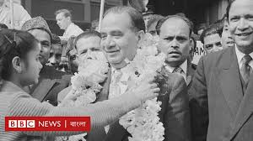
১৯৫৪ সালের নির্বাচনে জয় পর সংবর্ধনা অনুষ্টানে হোসেন শহীদ সোরাওয়ার্দী ,

Slide 9
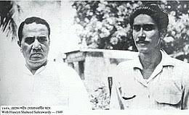
হোসেন শহীদ সোরাওয়ার্দী ও শেখ মুজিবুর রহমান ,

Slide 10
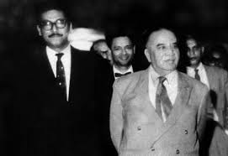
হোসেন শহীদ সোরাওয়ার্দী ও শেখ মুজিবুর রহমান ,

Slide 11
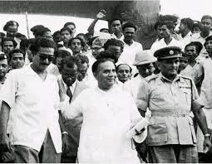
হোসেন শহীদ সোহরাওয়ার্দী ও শেখ মুজিবুর রহমান জনতার মাঝে,

Slide 12
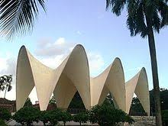
জাতীয় তিন নেতার মাজার,

Slide 13
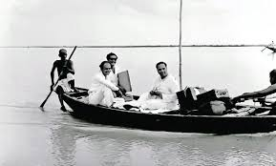
হোসেন শহীদ সোহরাওয়ার্দী ও শেখ মুজিবুর রহমান নৌকার মাঝে,

Slide 14
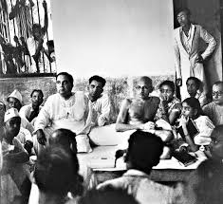
গান্ধীজী ও সোহরাওয়ার্দী একান্তে কথা বলিতেছেন,

Slide 15
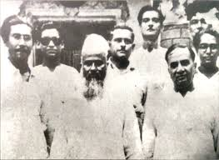
হোসেন শহীদ সোহরাওয়ার্দী ও শেখ মুজিবুর রহমান জনতার মাঝে,

Slide 16
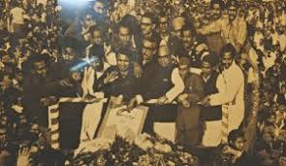
জনতার মাঝে সোহরাওয়ার্দী,

Slide 17
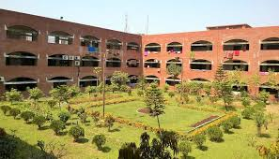
সোহরাওয়ার্দী ছাত্রাবাস মেডিকেল কলেজ,

Slide 18
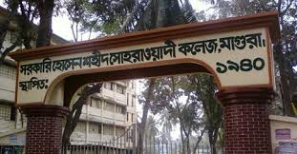

Slide 19
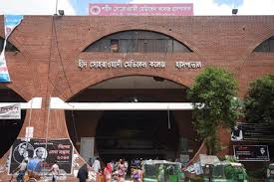

Slide 20
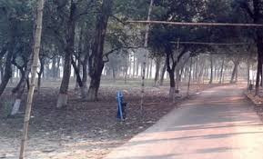
সোহরাওয়ার্দী উদ্যান ঢাকা,

Slide 21
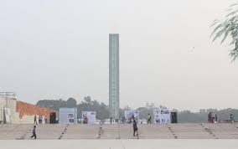
সোহরাওয়ার্দী উদ্যানে শিখা অর্ণিবান ঢাকা,

Slide 22
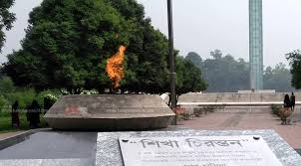
সোহরাওয়ার্দী উদ্যানে শিখা অর্ণিবান ঢাকা,

Slide 23
আজকের পাঠ উপস্থাপনঃ-
হোসেন শহীদ সোহরাওয়ার্দীর জন্ম কত সালে, শিক্ষা ক্ষেত্রে কি কি অবদান, রাজনৈতিক অবদান সমূহ কি কি, এবং গনতন্ত্রের মানস পুত্র বলা হয় কেন?

Slide 24
শিখন ফলঃ-
এই পাঠের শেষে,
১।হোসেন শহীদ সোহরাওয়ার্দীর জন্ম কত সালে তা বলতে পারবে?
২। হোসেন শহীদ সোহরাওয়ার্দীর শিক্ষা ক্ষেত্রের অবদান সমূহ ব্যাখ্যা করতে পারবে?
৩।হোসেন শহীদ সোহরাওয়ার্দীর রাজনৈতিক অবদান সমূহ মূল্যায়ান করতে পারবে ?

Slide 25
হোসেন শহীদ সোহরাওয়ার্দীর জীবনীঃ-
উত্তরঃ- হোসেন শহীদ সোহরাওয়ার্দী ১৮৯২ সালে পশ্চিম বাংলার মেদিনীপুরের এক ঐতিহ্যবাহী সম্ভ্রান্ত মুসলিম পরিবারে জন্মগ্রহণ করেন। মেদিনীপুরে বাল্য শিক্ষার পর কলিকাতা আলিয়া মাদ্রাসায় ,তারপর কলিকাতা সেন্ট জেভিয়ার্স কলেজ হতে বি,এস-সি ও কলিকাতা বিশ্ববিদ্যালয় হতে এম,এ ডিগ্রী এবং১৯১১ সালে অক্সফোর্ড বিশ্ববিদ্যালয় হতে অনার্স সহ বি,এস-সি ও বি,সি,এল ,অতপর রাষ্ট্রবিজ্ঞান, অর্থনীতি ও ইংরেজীতে এম,এ ডিগ্রী লাভ করেন। লন্ডন লিংকনস ইন হতে ব্যারিস্টার এট-ল ডিগ্রী লাভ করেন। ১৯২১ সালে কলিকাতা হাইকোর্টে আইন ব্যবসায় ও রাজনীতিতে সক্রিয়ভাবে অংশ গ্রহন করেন। তার রাজনৈতিক জীবনের অন্যতম অবদান হলো মুসলিম লিগ গঠন,অবিভক্ত বাংলার আন্দোলন, আওয়ামী-লীগ গঠন, ১৯৫৪ সালের নির্বাচন ও যুক্তফ্রন্ট গঠন ও গনতন্ত্র প্রতিষ্টার অবদান। এ সব অবদানের জন্য তাহাকে গনতন্ত্রের মানস পুত্র বলা হয়। এই মহান পুরুষ ১৯৬২ সালে ৫ ডিসেম্বর নিজে হেসে দেশবাসীকে কাদিয়ে শেষ নিঃশ্বাস ত্যাগ করেন।

Slide 26
হোসেন শহীদ সোহরাওয়ার্দীর রাজনৈতিক অবদান সমূহঃ-
১। মুসলিম-লীগ সংগঠন।
২। অবিভক্ত বাংলা
প্রতিষ্টার আন্দোলন।
৩। আওয়ামী-লীগের
প্রতিষ্টাতা হিসেবে।
৪। ১৯৫৪ সালের নির্বাচন ও
যুক্তফ্রন্ট গঠন।
৫। গনতন্ত্রের প্রতিষ্টাতা
হিসেবে।

Slide 27
দলীয় কাজঃ-
১। হোসেন শহীদ সোহরাওয়ার্দীর যুক্তফ্রন্টের নির্বাচনের অবদান কি ব্যাখ্যা কর ?
১। হোসেন শহীদ সোহরাওয়ার্দীর শিক্ষা ক্ষেত্রের অবদান সমূহ কিকি ?
২। হোসেন শহীদ সোহরাওয়ার্দীকে গনতন্ত্রের মানস পুত্র বলা হয় কেন ?

Slide 28
একক কাজঃ-
হোসেন শহীদ সোহরাওয়ার্দীর রাজনৈতিক অবদান কি কি একজন করে উত্তর দাও ?

Slide 29
জোড়ায় কাজঃ-
১৯৫৪ সালের নির্বাচন বলতে কি বুঝ ?
যুক্তফ্রন্ট বলতে কি বুঝ ?

Slide 30
মূল্যায়নঃ-
১। আওয়ামী মুসলিম-লীগ থেকে মুসলিম শব্দটি কত সালে বাদ দেওয়া হয়।
ক। ১৯৪৯ , খ। ১৯৫২,
গ। ১৯৫৫, ঘ। ১৯৫৬ ,
২। গনতন্ত্রের মানস পুত্র বলা হত কাহাকে ?
ক। শেরে বাংলাকে, খ। সলিমুল্লাহকে,
গ। আঃ লতিফকে, ঘ। সোহরাওয়ার্দীকে,

Slide 31
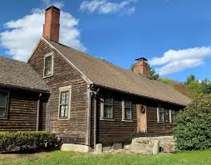
বাড়ির কাজঃ-
হোসেন শহীদ সোহরাওয়ার্দীর রাজনৈতিক অবদান সমূহের উপর একটি প্রতিবেদন লিখে জমা দিবা

Slide 32
সবাইকে ধন্যবাদ,

